Slide 1
Seguimiento externo títulos oficiales de la ugr
Julio 2024
Presentación convocatoria 2024/25

Slide 2
Objetivos de la sesión:
1. ¿qué es el seguimiento de un título?
2. ¿Por qué debemos realizar el seguimiento de un título?
3. ¿Cómo se hace el seguimiento de un título?
4. ¿Cuándo hay que entregar el seguimiento externo a accua?

Slide 3
1. ¿Qué es el Seguimiento de un título?
Es un proceso de evaluación con el que se persigue:
Comprobar que el título se desarrolla según: Memoria verificación.
Asegurar que la difusión del título y la información es actualizada y relevante para los grupos de interés.
Constatar que los títulos a través de los SGC, recopilan, analizan y utilizan datos pertinentes para la gestión eficaz de las enseñanzas.
Detectar posibles deficiencias en el desarrollo efectivo de los títulos y analizar las acciones realizadas para su subsanación y mejora.

Slide 4
2. ¿Por qué debemos realizar el seguimiento de un Título?
Normativo RD822/2021. Artículo 28, (para títulos en centros que no están acreditados institucionalmente)
Los títulos elaborarán al menos un informe de seguimiento, preceptivo transcurridos tres años después de la implantación efectiva o renovación de la acreditación (según marque la Agencia de calidad “ACCUA”)

Slide 5
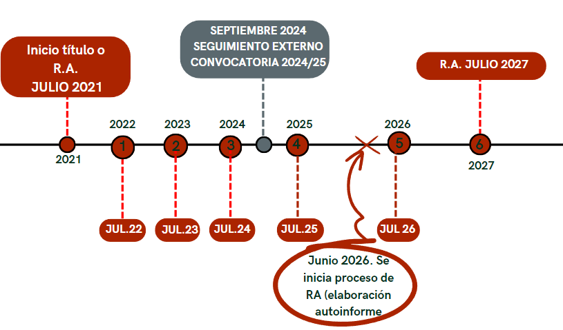
2. ¿Por qué debemos realizar el seguimiento de un Título?
Línea de vida del título

Slide 6
3. ¿CÓMO SE HACE EL SEGUIMENTO EXTERNO?
  ACCUA ha establecido la siguiente documentación referencia;
    Protocolo de seguimiento de los Títulos Universitarios de Grado, Máster y Doctorado (21/10/2022)
    Estructura del Autoinforme
  La UC ha preparado la siguiente documentación para la elaboración del “Autoinforme”
  1. Modelo de “Autoinforme de seguimiento” para Másteres Oficiales
    Ubicación: Gestor documental |Seguimiento|Autoinforme
    Nombre del documento: Modelo de autoinforme SE-conv 2024-25
    2. Fichero “Cuadro de mandos de indicadores”, contiene los indicadores que deben ser analizados en cada apartado del autoinforme.
    Ubicación: Gestor Documental | Evidencias | Indicadores Anuales
    Nombre del documento: Cuadro de mandos_MXX (SE conv-24-25)

Slide 7
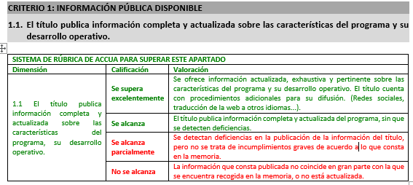
3. ¿CÓMO SE HACE EL SEGUIMENTO EXTERNO?
En cada apartado se ha incluido un sistema de rúbricas para facilitar el análisis.
Si en el análisis estamos en zona roja es recomendable abrir una acción de mejora.

Slide 8
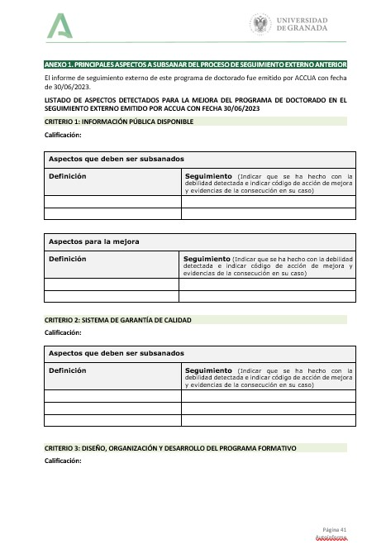
3. ¿CÓMO SE HACE EL SEGUIMENTO EXTERNO?
Al final del autoinforme se ha incluido un apartado muy importante:
PRINCIPALES ASPECTOS A SUBSANAR DEL PROCESO DE SEGUIMIENTO EXTERNO ANTERIOR.

Slide 9
4. ¿Cuando hay que entregar el s.e. a accua?
Según el calendario de trámites publicado por ACCUA, el plazo para entregar el seguimiento externo de la convocatoria 2024/25 es:
16 de septiembre al 15 de octubre de 2024.
Las etapas del proceso son:
Lanzamiento
Elaboración y entrega autoinforme preliminar
Revisión autoinforme (UC y EIP)
Subsanación de autoinforme, en su caso
Informar al CAEP
Entrega autoinforme a ACCUA (y aplicaciones de la Junta de Andalucía)

Slide 10


Datos de contacto unidad calidad
Datos de contacto:
Unidad de Calidad: unidadcalidad@ugr.es
958 24 51 33
958 24 51 34
958 24 10 00 ext 20566
958 24 80 28

